Slide 1

AQUAPONIC
Un sistema sostenible para producir alimentos

Slide 2
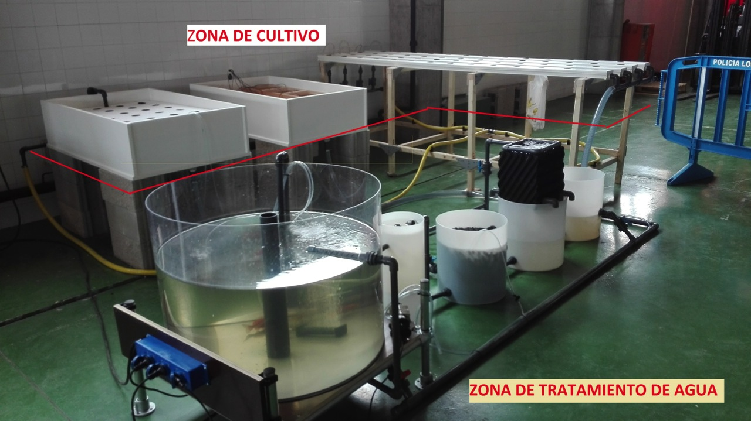

Slide 3
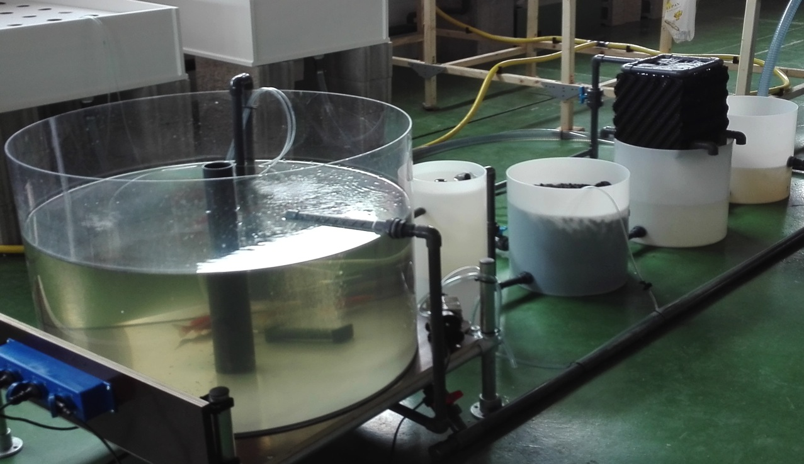
ZONA DE TRATAMIENTO DEL AGUA
Torre oxigenación
Bombeo hidropónicos
Bio filtro
Tanque peces
Decantación sólidos

Slide 4
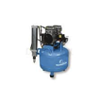




ZONA DE TRATAMIENTO DEL AGUA
NO₃ -
NH₄
O₂
v
Tanque peces
Decantación sólidos
Torre oxigenación
Bombeo hidropónicos
Bio filtro
Agua sucia
Agua limpia
Bomba agua
Compresor
Aire
Nitrógeno
Avanzar

Slide 5
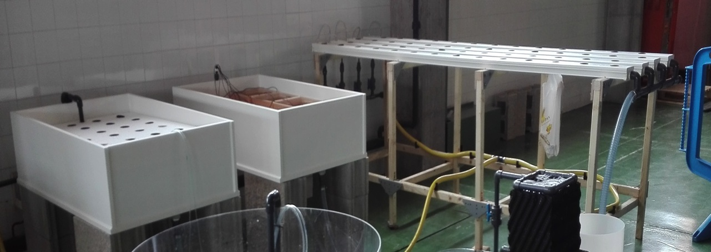
CULTIVO EN CANALES
ZONA DE CULTIVO
CULTIVO EN CUBOS
Agua drenaje
Agua de riego
CULTIVO BALSA

Slide 6




CULTIVO EN CANALES
CULTIVO EN CUBOS
CULTIVO BALSA
Bombeo hidropónicos
Agua limpia
Avanzar
Agua drenaje

Slide 7
AQUAPONIC
FIN

